Slide 1
Tinder для проектов
Заказчик: Антон Гусев
Исполнитель: Арифулин Роберт
ГИТХАБ: https://github.com/RobertArifulin/ReactNativeApp

Slide 2
Зачем?
На кафедре программирования каждую четверть возникает дилемма выбора проекта.
У учеников есть свои темы, которые им интересны. Учителя же хотят, чтобы проекты соответствовали уровню и ответственности учеников.
Эта программа призвана помочь с выбором.

Slide 3

Аналоги
Прямых аналогов не найдено.
Интерфейс похож на Tinder.

Slide 4
Требования
На данный момент нет четких требований конечного продукта.
Цели разработки:
Разобраться с JS и React Native.
Разобраться c API Notion. Реализовать авторизацию.
Получать данные из Notion.
Продолжить разработку приложения.

Slide 5
Инструменты
Язык программирования: Java Script
Среда разработки: Visual Studio Code
Дополнительные инструменты:
React Native
API Notion
GitHub Pages

Slide 6

Демонстрация

Slide 7
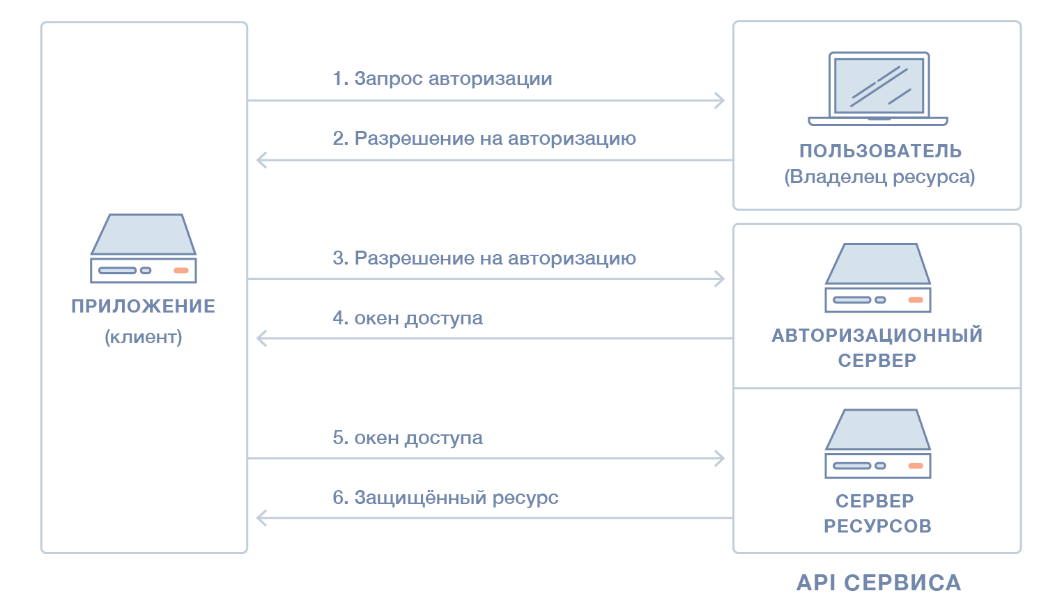
Абстрактное описание протокола OAuth

Slide 8
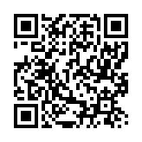
Спасибо за внимание
ГИТХАБ: https://github.com/RobertArifulin/ReactNativeApp

Slide 9
Режимы Работы Программы
Подготовка
Ввод данных
Обработка данных
Турнир
Турнир
Ход бота
Изменение поля
Вывод результата

Slide 10
Архитектура
ИГРА
.py
BotsFight/games
БОТЫ
.py .pyw .exe
Где угодно
ВЫВОД
Окно программы
Ход
4
Поле
5
6
Ход Бота
ПЛАТФОРМА
3
Поле | Статус игры
Поле | Статус Игры
7
Настройки Игры
Настройки Игры
2
1

Slide 11
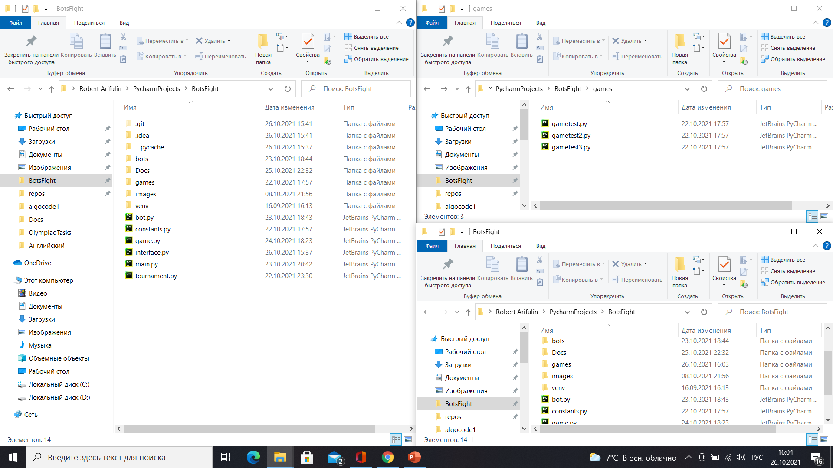
Р

Slide 12
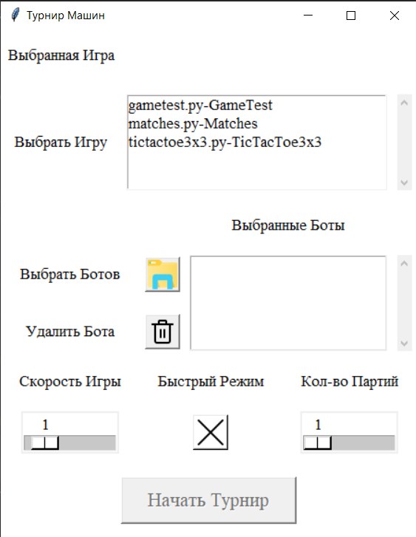
Подготовка
Выбор игры
Выбор ботов
Настройка игры
Запуск

Slide 13
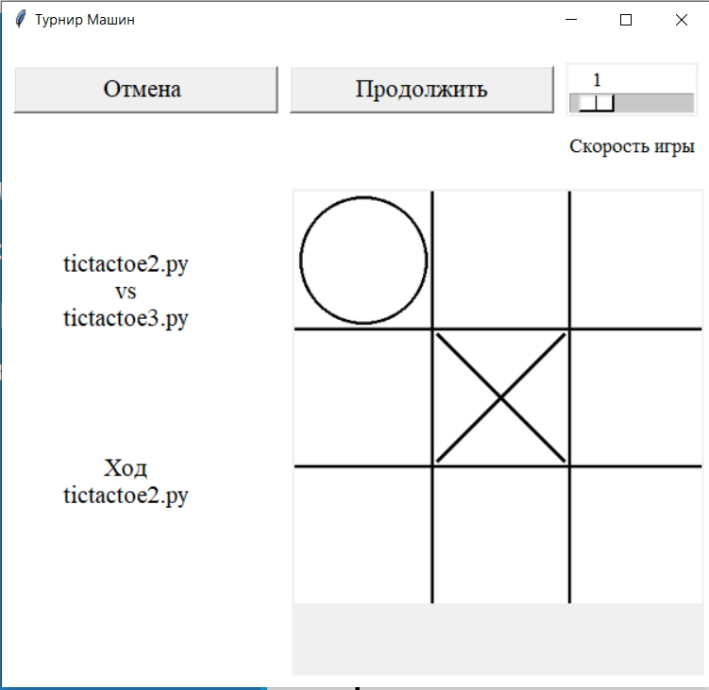
Турнир
Отмена
Старт/Стоп
Скорость игры
Вывод игры

Slide 14
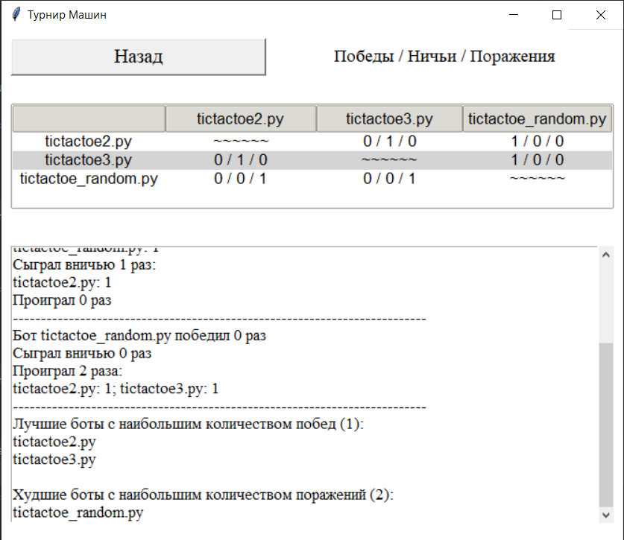
Результаты
Кнопка Назад
Турнирная Таблица
Расшифровка таблицы текстом

Slide 15
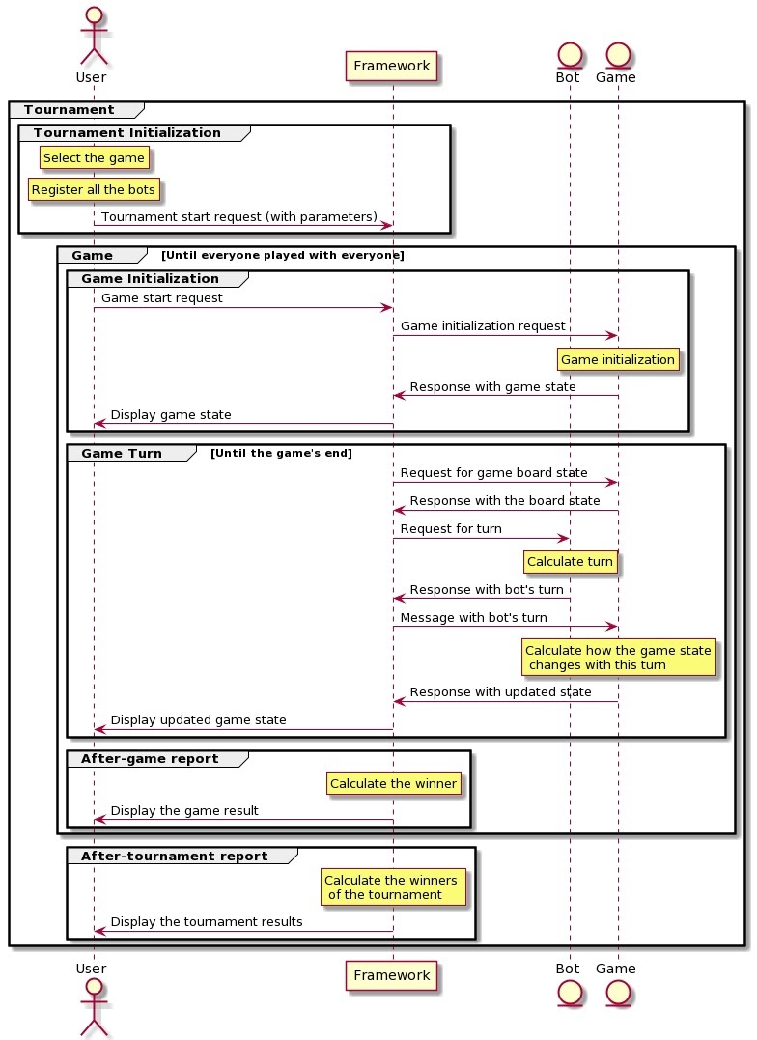
Диаграмма последовательности

